Slide 2
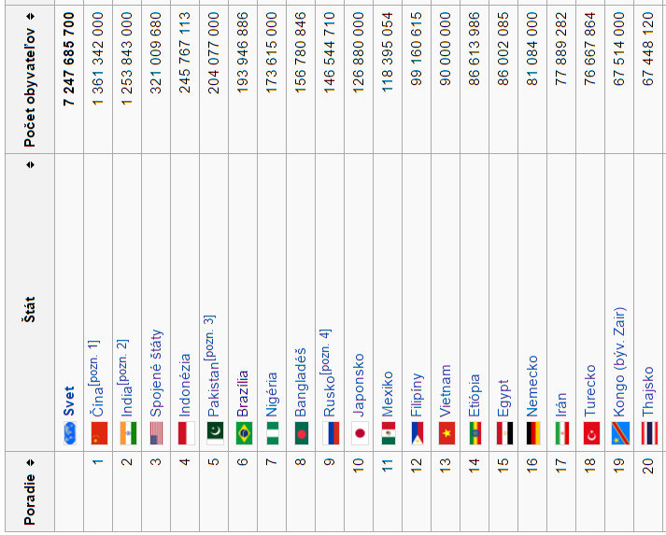
TOP 20 najľudnatejších štátov sveta

Slide 3
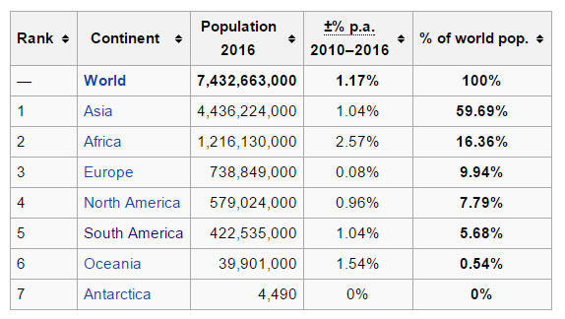
Počet obyvateľov jednotlivých svetadielov (kontinentov) sveta

Slide 4
Podiel svetadielov (kontinentov)
na celkovom počte obyvateľov sveta

Slide 5
Podiel svetadielov (kontinentov)
na celkovom počte obyvateľov sveta

Slide 6
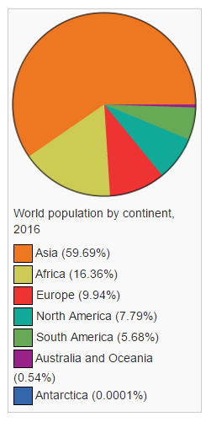
Finálna (správna) podoba grafu, ktorý zobrazuje podiel jednotlivých svetadielov (kontinentov) na celkovom počte obyvateľov sveta

